Slide 1
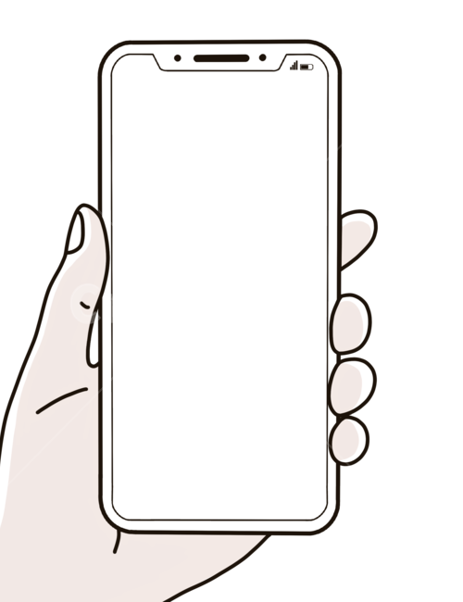

QR 코드 기반 버스
승하차 앱 서비스
지큐비
대표자 : 윤현서
팀 원 : 최지은, 강유진
참여구분 : 지역사회문제해결 아이디어 해커톤

Slide 2
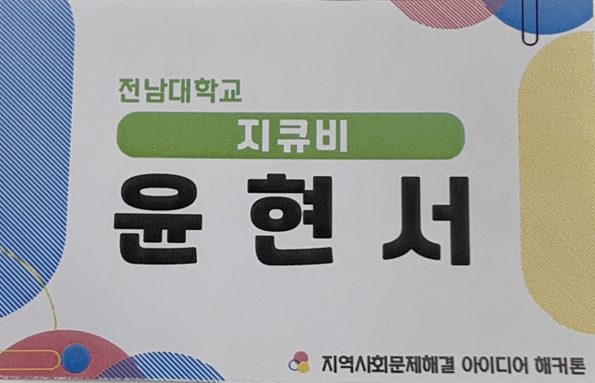
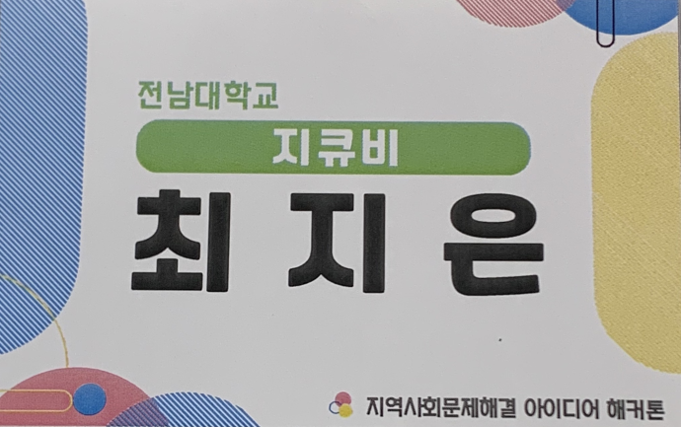
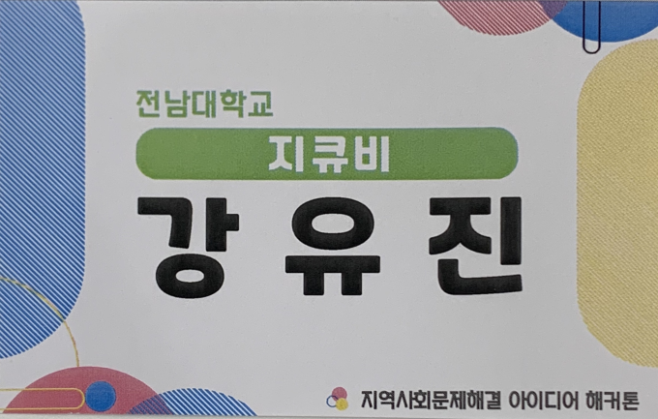
팀원 소개
개발자
기획자
디자이너
앱 개발
앱 아이디어 기획
앱 UI/UX 기획

Slide 3
CONTENTS
1. 배경
2. 메인 컨셉
3.UI/UX
4. 작동 영상
5. 기대효과
6. QnA

Slide 4
1. 배경

Slide 5
1
배경
대중교통 1일 이용객 현황
광주광역시 버스 민원 건수
광주광역시 버스 민원 건수(연/건)
2018년 | 2019년 | 2020년
953 | 869 | 752
86%
매년 지하철에 비해 버스 이용객 수가 월등히 높으며
버스 민원 건수는 매년 700건 이상이 접수되고 있는 실정

Slide 6
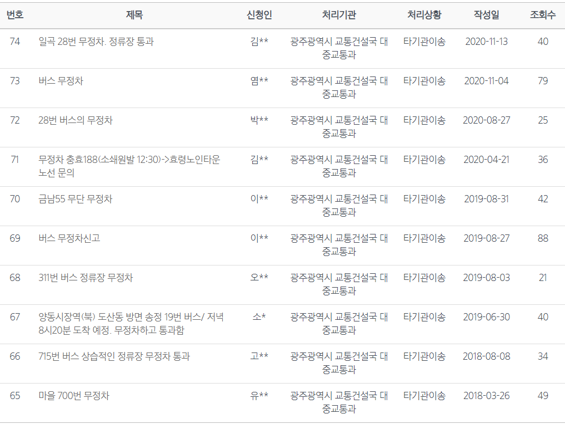


1
배경
“4월 19일 07시 07분 마을***번 **** 버스기사님 영광통사거리에서 직접 나와서 손까지 흔들었는데 앞에 신호가 떨어져 무시하고
지나쳤다. 서둘러 나왔는데 버스를 놓쳐 택시를 탔다. “
21.04.19
오**(광산구)
“19:50쯤 시청정류장에서 환승을 위해 기다리는 중 버스 4대가 연달아
도착하였습니다. 제가 타려는 버스가 정류장 쪽으로 오길 기다리고
있었으나 정류장을 무시한 채 지나가버렸습니다.”
▲출처. 광주광역시 교통불편신고 홈페이지
21.04.27
이**(서구)

Slide 7


1
배경
“4월 19일 07시 07분 마을***번 **** 버스기사님 영광통사거리에서 직접 나와서 손까지 흔들었는데 앞에 신호가 떨어져 무시하고
지나쳤다. 서둘러 나왔는데 버스를 놓쳐 택시를 탔다. “
승객의 ‘승차 의사’
효과적 전달 수단 필요
21.04.19
오**(광산구)
“19:50쯤 시청정류장에서 환승을 위해 기다리는 중 버스 4대가 연달아
도착하였습니다. 제가 타려는 버스가 정류장 쪽으로 오길 기다리고
있었으나 정류장을 무시한 채 지나가버렸습니다.”
승객의 ‘승차 의사’ 판단
어려움이 주요 원인
▲출처. 광주광역시 교통불편신고 홈페이지
21.04.27
이**(서구)

Slide 8
2. 메인 컨셉

Slide 9
2
메인 컨셉 (1)
핵심 기능
구현 가능성
QR코드 인식 기능을 활용하여
버스 승하차 요청 및 현재 탑승한 버스의 위치 제공
QR코드 활용 선례 다수 존재함에 따라
진입 장벽이 낮으며
버스 이용객 수가 많아 상용화 가능할 것으로 예상
차별화
최종 목표
승하차 요청 시스템으로 승하차 안전 사고를
예방하고 버스 승하차 데이터를
수집하여 교통 정책에 활용
향후 “지큐비” 앱의 안전한 승하차 시스템을 통해
도시 안전과 삶의 질 향상에 기여하고
자율주행 대중교통 도입을 위한 플랫폼으로 성장

Slide 10
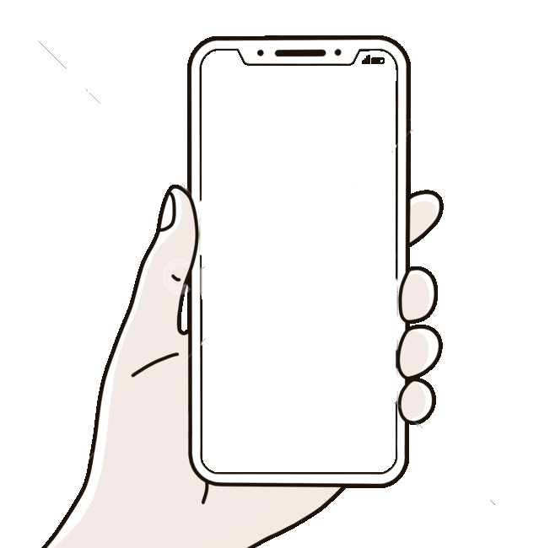

2
메인 컨셉 (2)
승하차 요청
버스 이용자
버스 기사
지큐비
지큐비
QR 코드 정류장 스캔
승하차 요청 기능
기존 버스 앱 기능 제공
승차 요청 정류장 확인
승객의 하차 요청 확인

Slide 11
3. UI/UX

Slide 12
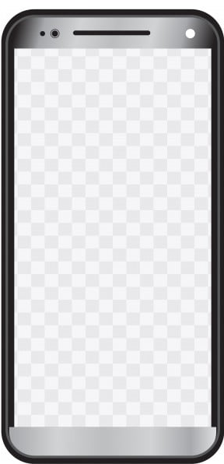
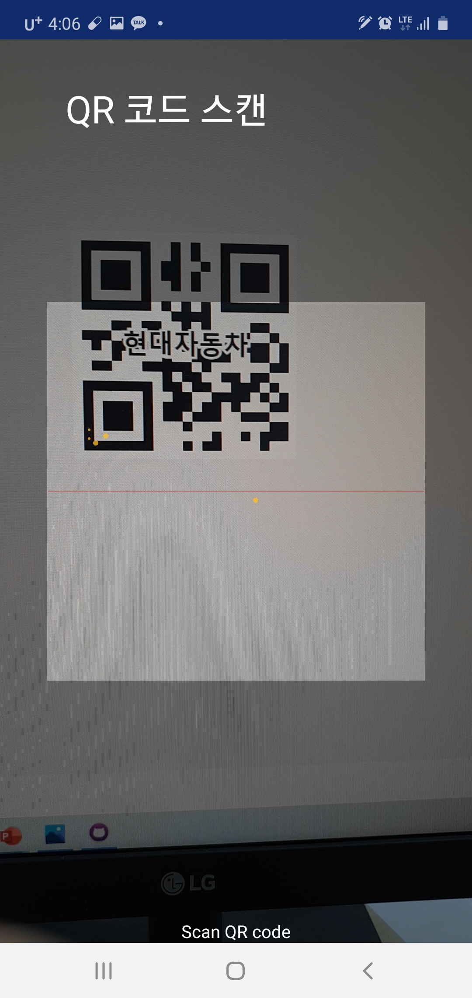
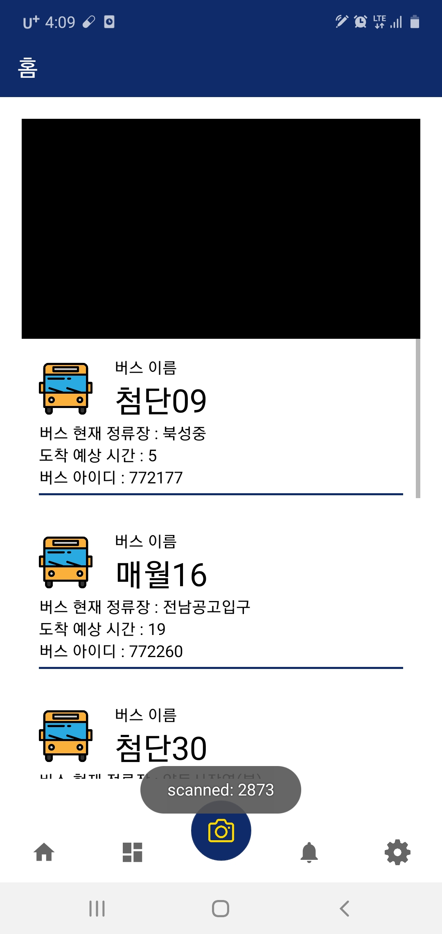
메인 화면
3
QR code 스캔으로 현재 버스정류장 정보 전달
정류장의 실시간 버스 도착 정보 제공
QR code 스캔 카메라 버튼 & 메뉴 이동

Slide 13
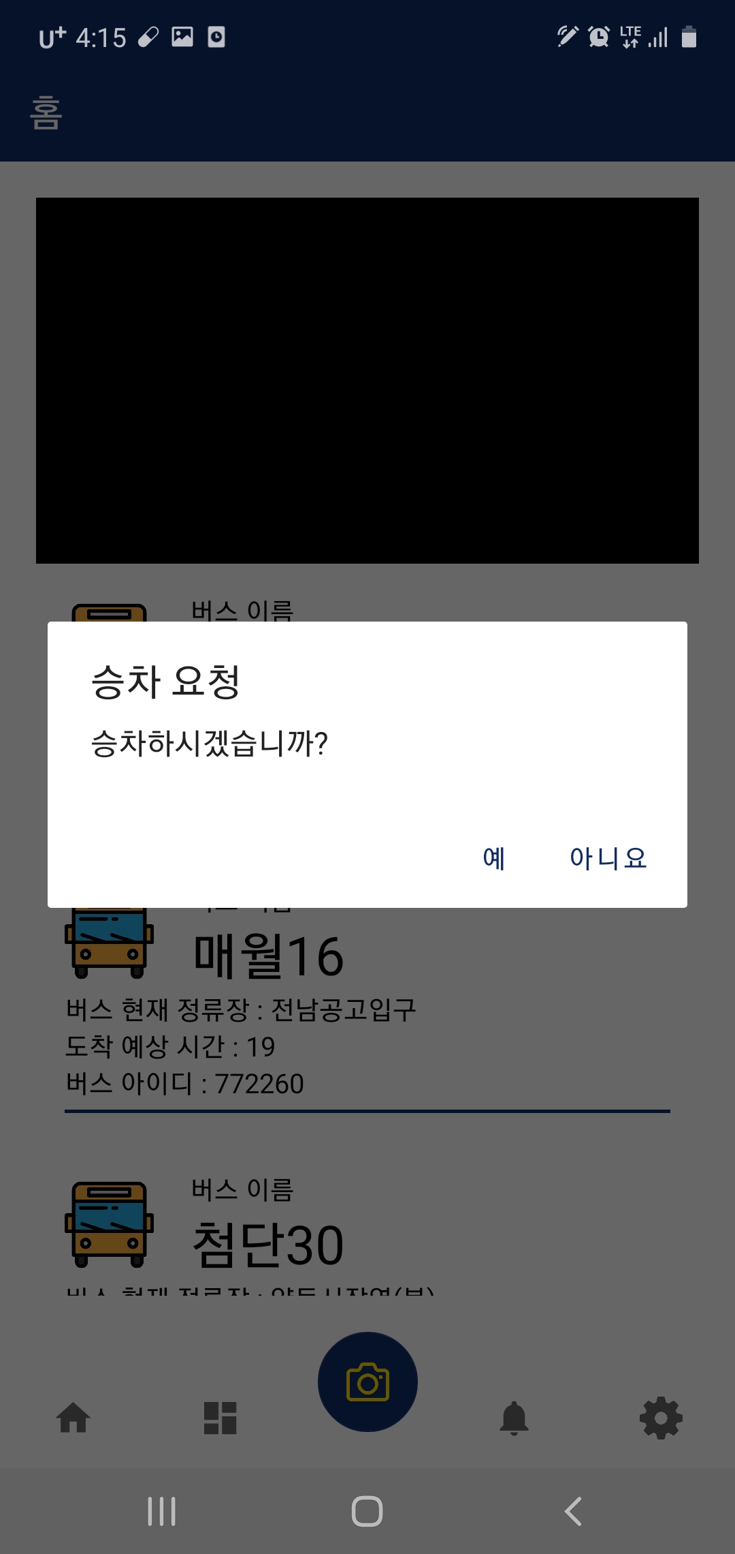
메인 화면
3
승차할 버스를 선택 시 승차 여부 질문

Slide 14
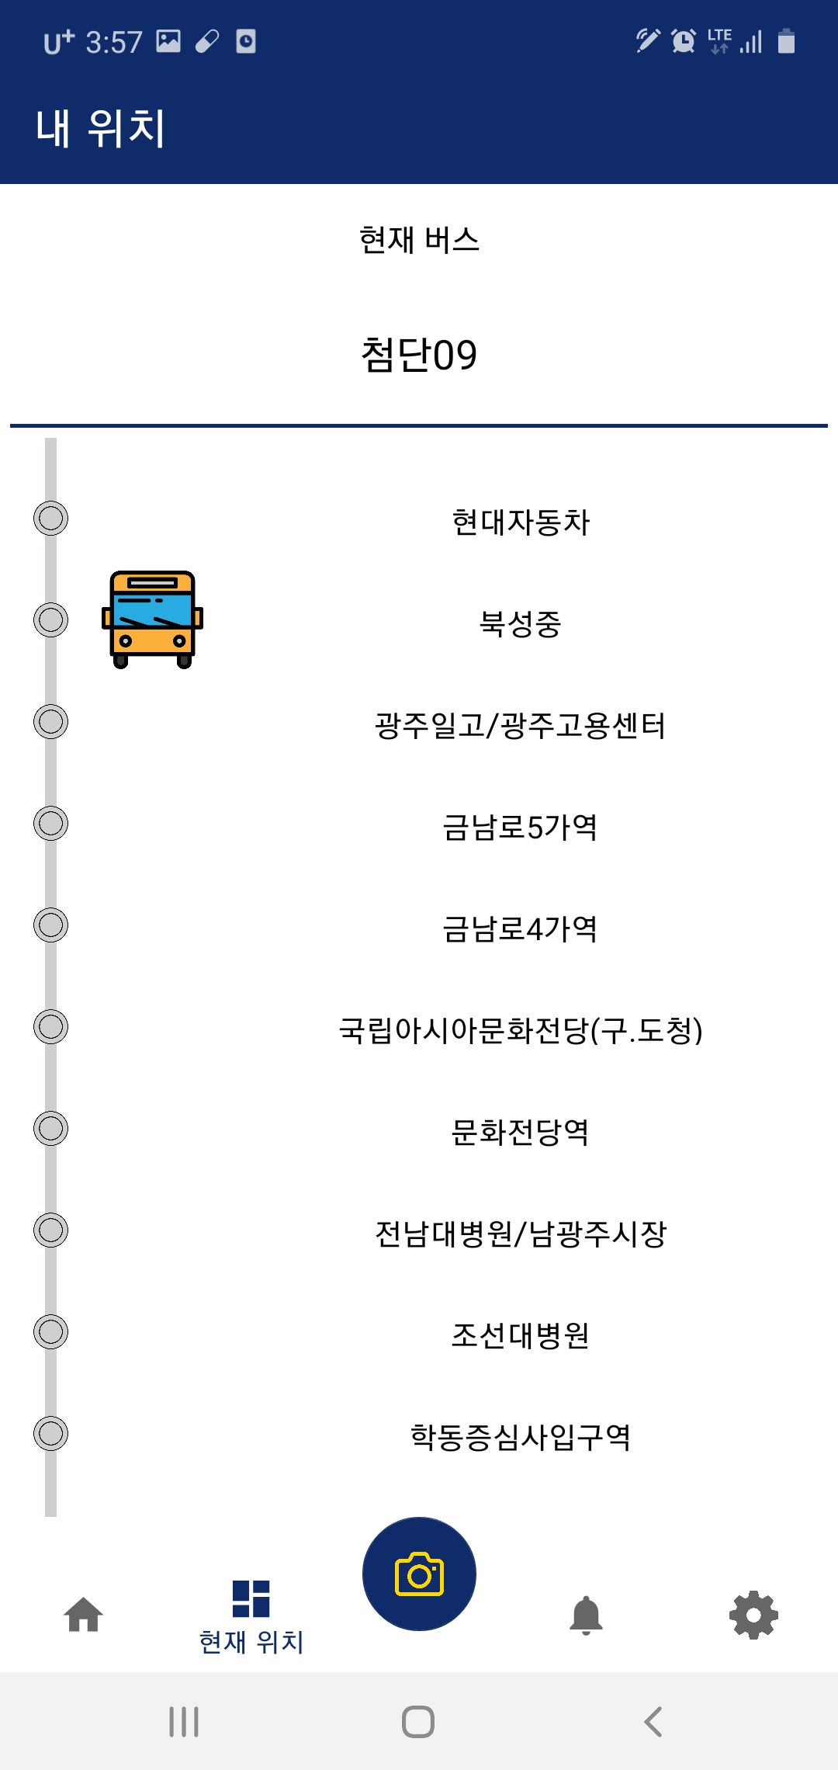
현재 위치 화면
3
승차 요청한 버스의 이름
승차한 버스의 전체 정류장 노선과 현재 위치 제공

Slide 15
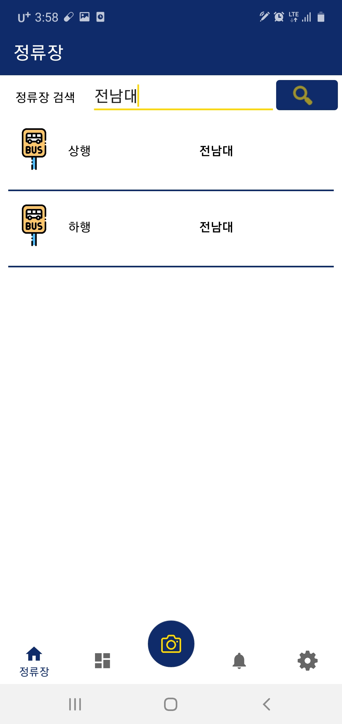
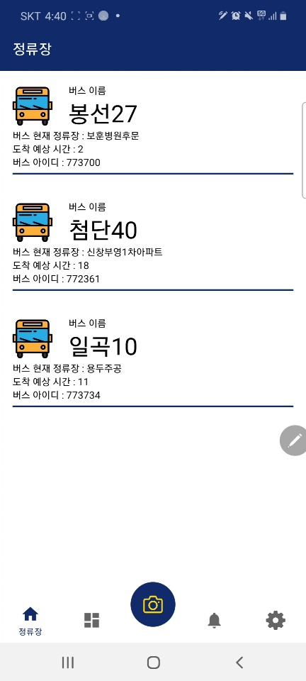
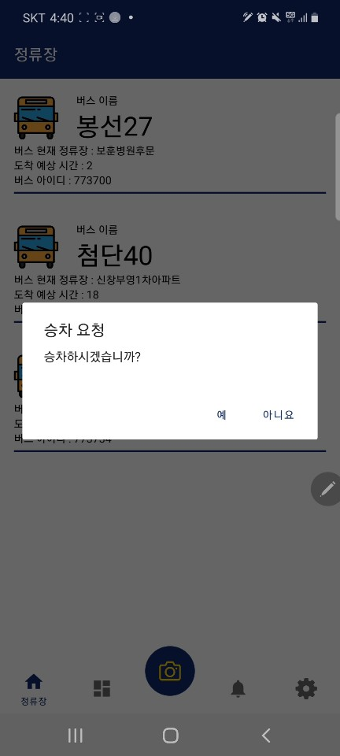
정류장 검색 화면
3
정류장 검색 기능
정류장 검색 시 양방향 버스 정류장 제공
정류장 도착 예정 버스 정보와
승차 요청 서비스 제공

Slide 16
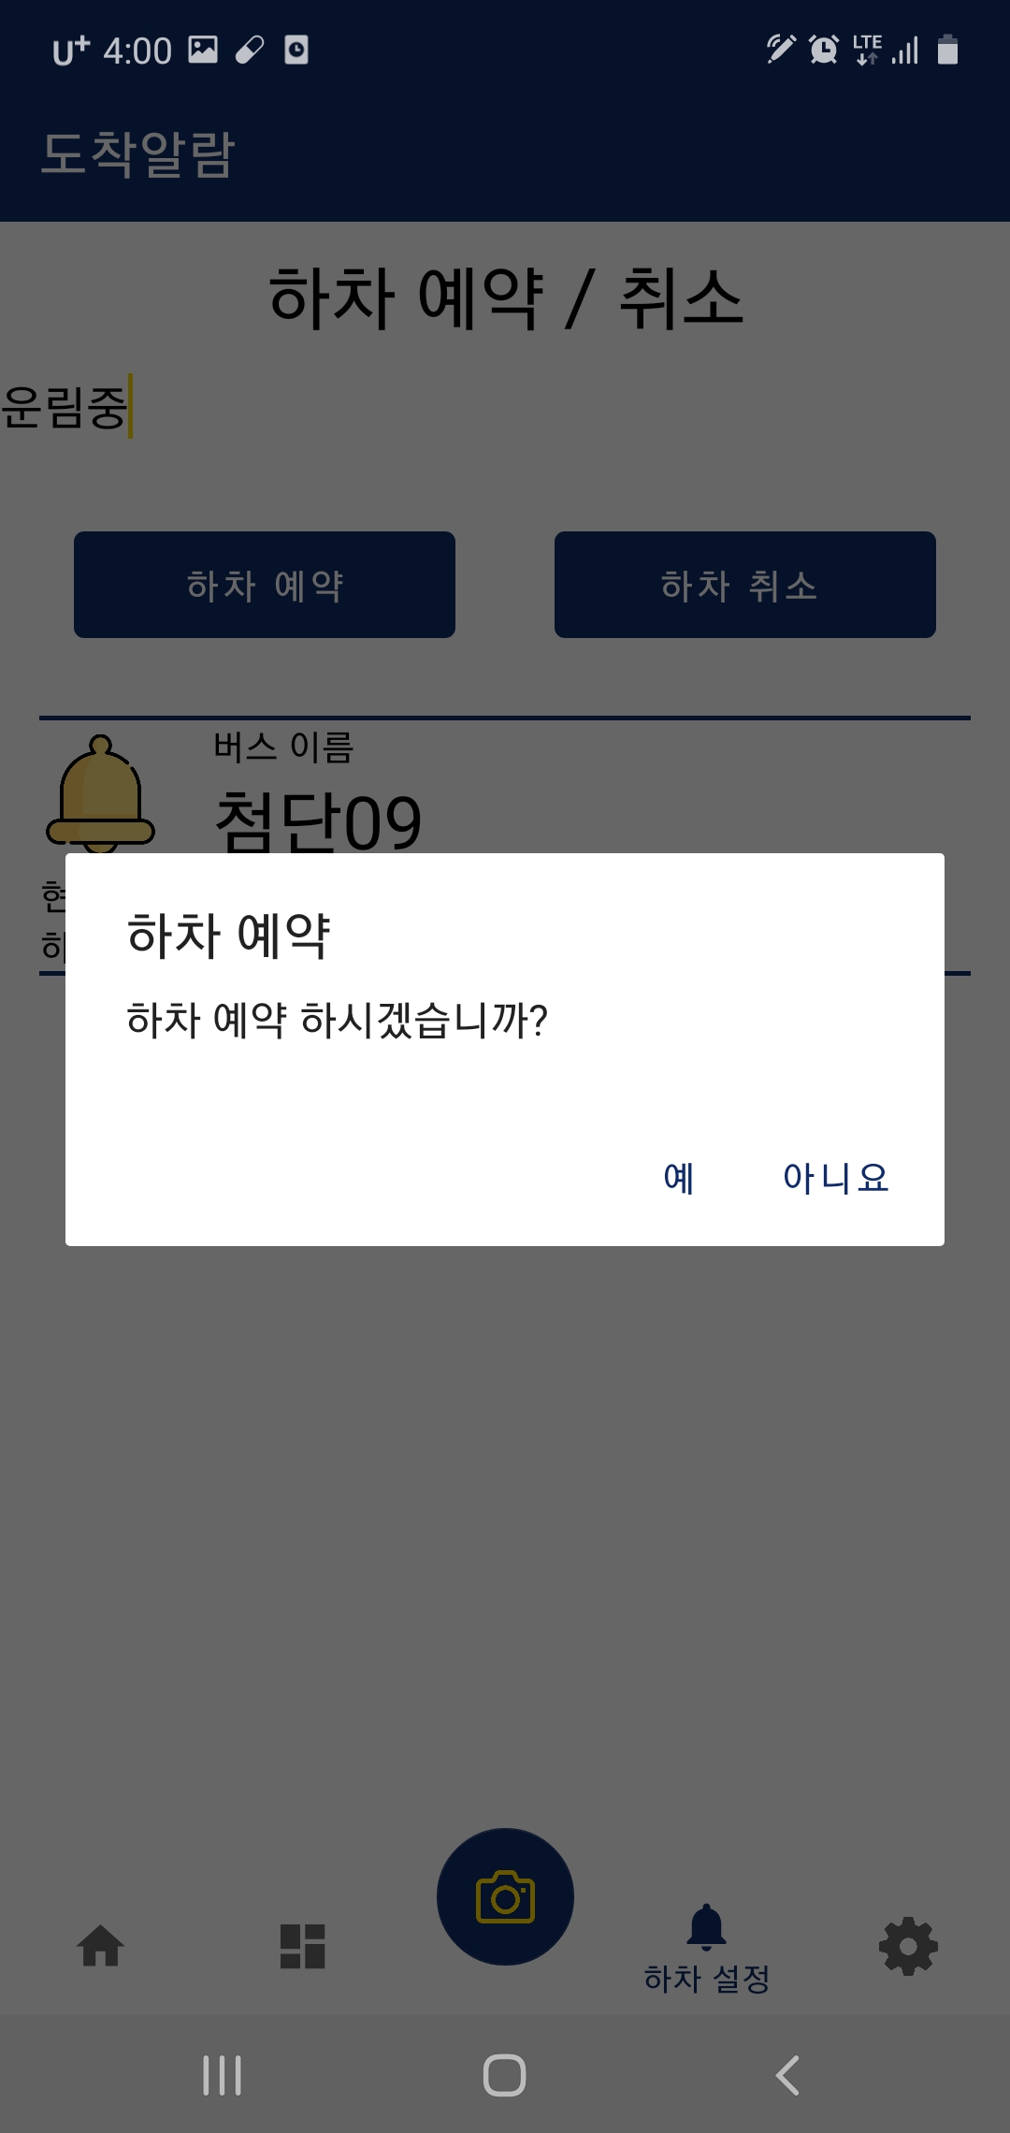
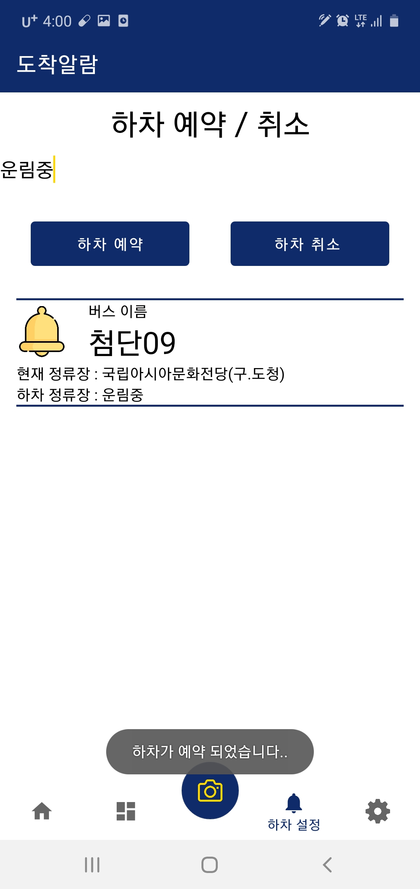
하차 설정 화면
3
하차 예약 정류장을 입력
하차 예약 시
버스 기사 앱으로 전달

Slide 17
4. 작동 영상

Slide 18
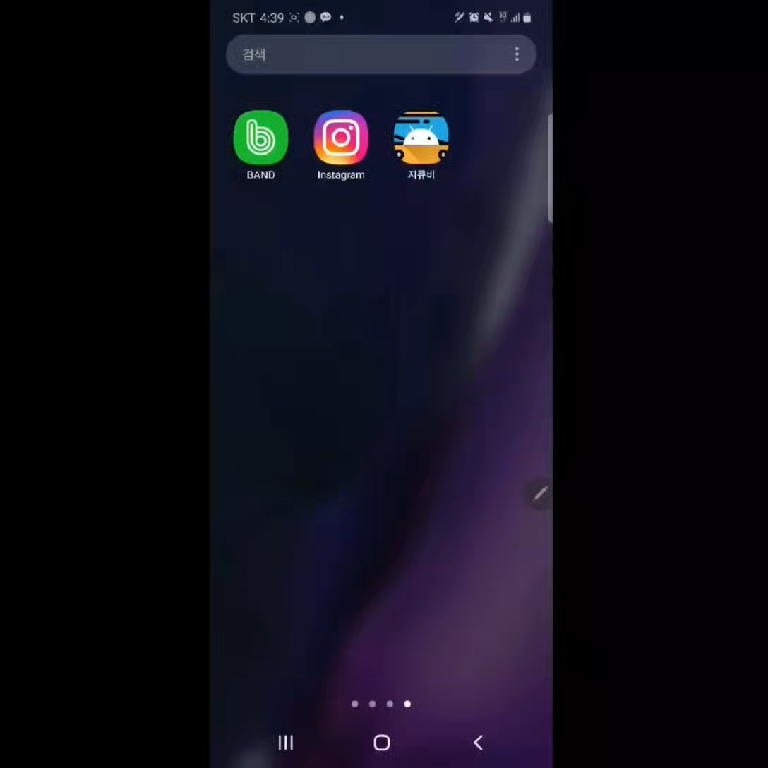
작동 영상
4

Slide 19
5. 기대 효과

Slide 20
5
기대 효과
START
광주광역시 AI 산업단지
지역산업 혁신의 플랫폼
지역 내 자율주행 버스 구현
QR 코드 기반 승하차 요청 앱 서비스
정부의 자율 주행 로드맵
2025년 고도자율주행 실현 자율주행 버스 도입
최종 목표
자율 주행 승하차 요청
앱 서비스
현재 목표
무정차 버스 민원을 해결하여
대중교통 활성화 도모

Slide 21
6. QnA

Slide 22
지큐비가 광주광역시의
도시재생에 도움이 되기를 기원합니다.
감사합니다.

